Slide 1
Berem, pišem
Slovenščina
Dzo 2. del str. 87

Slide 2
1. Izberi si eno besedilo (Slikala sem/ Razveselila sva mamico).
2. Preberi ga.
3. Pisno odgovori na 4 vprašanja v zvezek PIŠEM ČRKE.
Piši z malimi tiskanimi črkami.
4. Izberi še eno dejavnost.

Slide 3
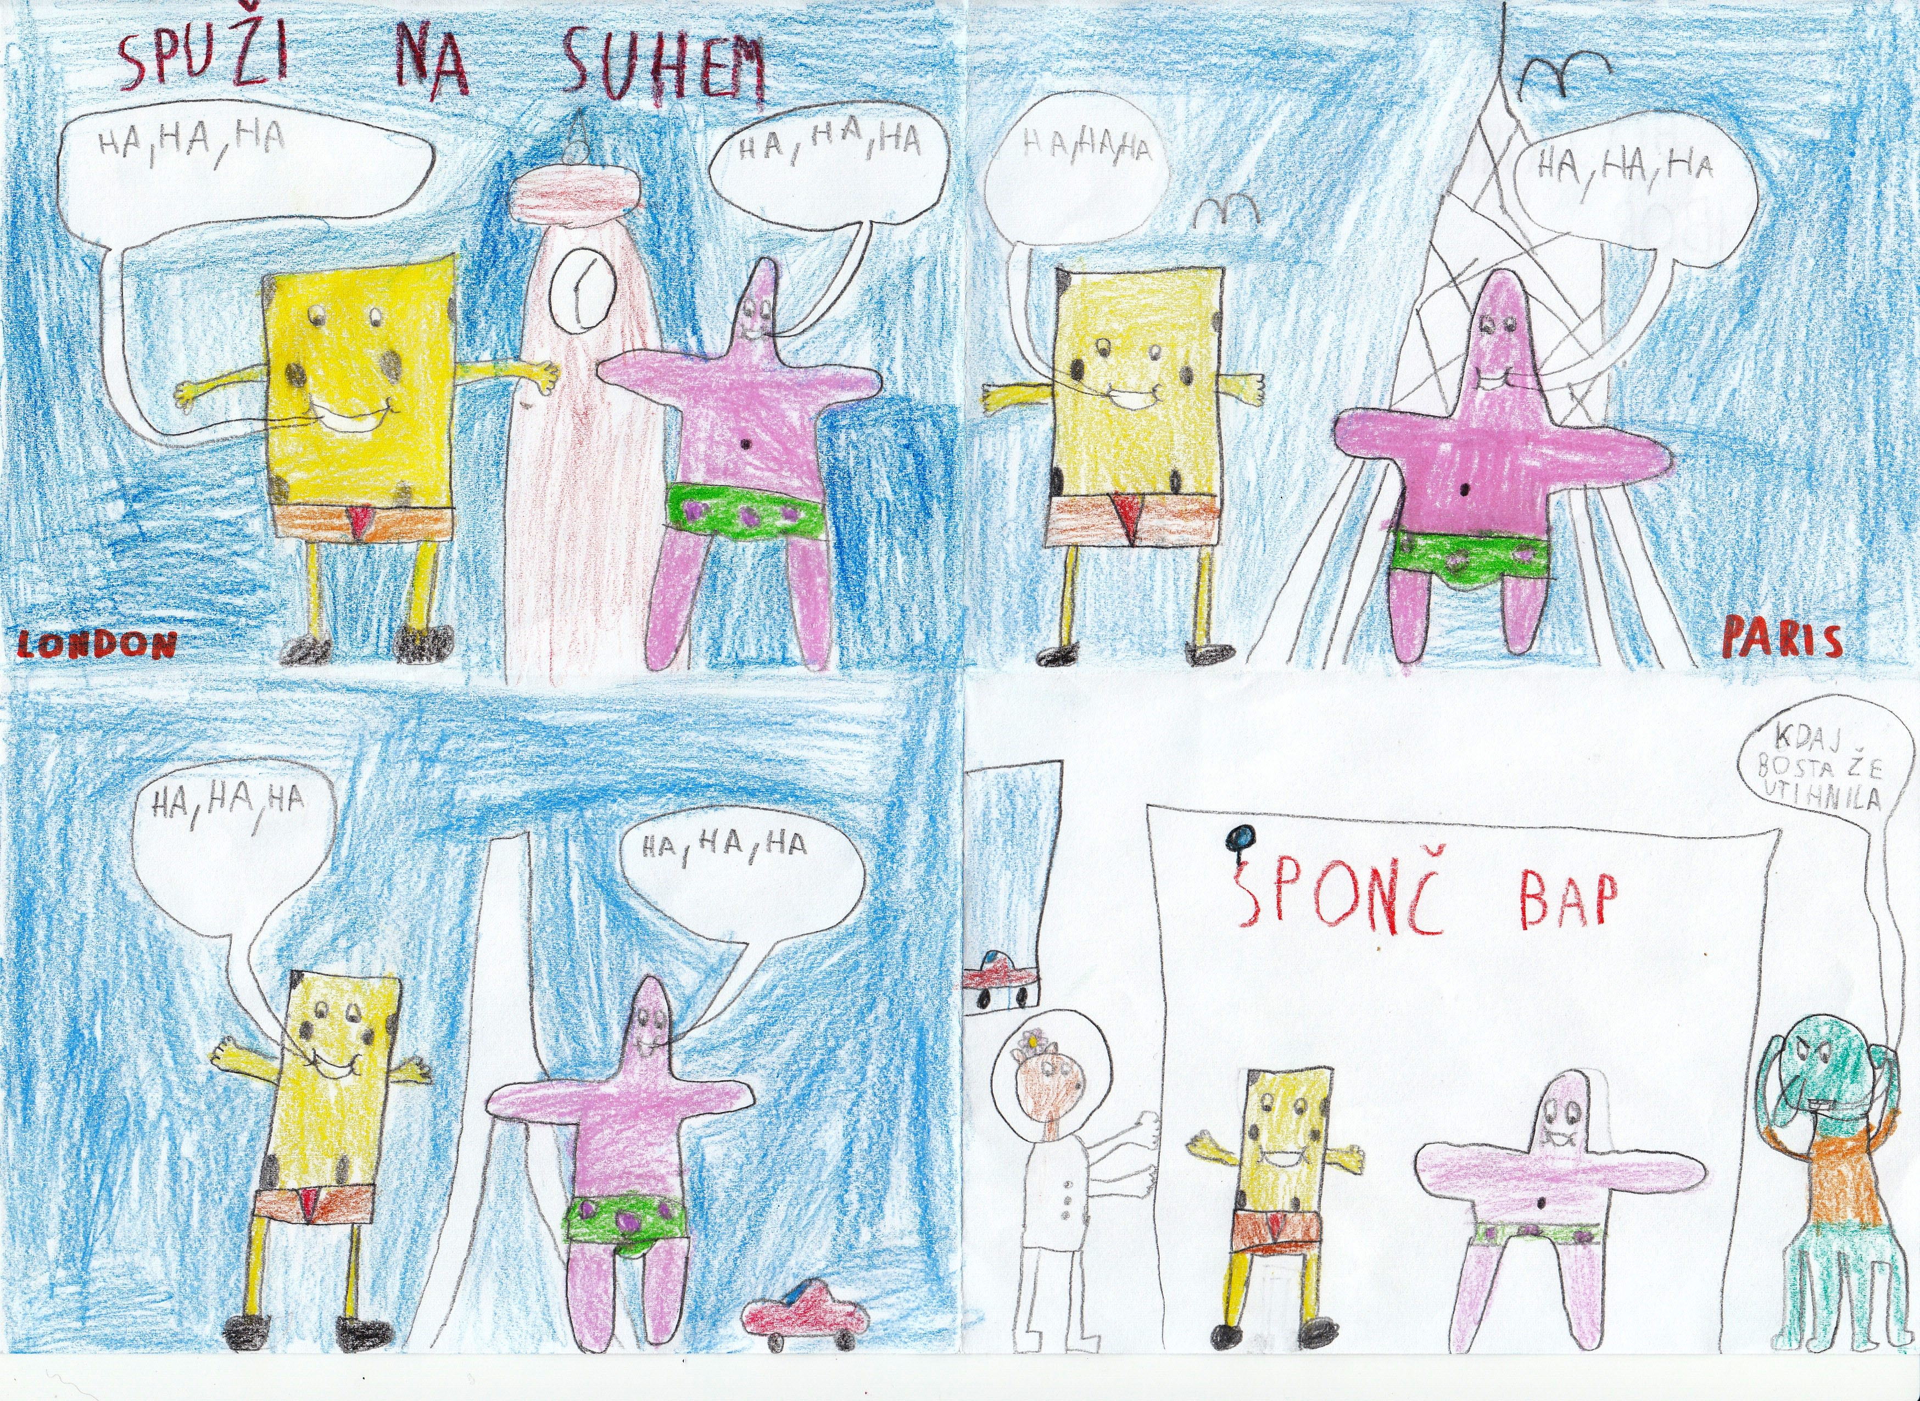
SLIKALA SEM
1. dejavnost: Pisno odgovori še na ostala vprašanja v zvezek PIŠEM ČRKE.
2. dejavnost: Prepiši prvih pet povedi v zvezek PIŠEM ČRKE.
3. dejavnost: Besedilo ilustriraj v obliki STRIPA v 4 slikah. Na primer:

Slide 4
VPRAŠANJA
SLIKALA SEM Odgovore napiši v zvezek PIŠEM ČRKE. Piši z malimi tiskanimi črkami. Kateri krožek obiskuje Anja? Katero goro je opazovala v petek z igrišča? Kaj je slikala? Kaj se je Anji spackalo? Kakšna je bila Anja, ko se ji je spackala slika? Napiši, kako je Anja popravila svojo spackano sliko. Kako je učiteljica sprejela Anjino umetnijo?

Slide 5
RAZVESELILA SVA MAMICO
1. dejavnost: Pisno odgovori še na 4 vprašanja v zvezek PIŠEM ČRKE.
2. dejavnost: Pogovori se s staršem o besedilu, npr.:
- Kdo je napisal besedilo?
- Kako je ime Lovrovi sestrici?
- V katerem letnem času praznuje njuna mamica rojstni dan?
- Preberi povedi, ki potrdijo tvoj odgovor.
- Preberi poved, ki pove, kako je mamica sprejela darilo.
3. dejavnost: Prepiši zadnjih pet povedi v zvezek PIŠEM ČRKE.

Slide 6
VPRAŠANJA
RAZVESELILA SVA MAMICO Odgovore napiši v zvezek PIŠEM ČRKE. Piši z malimi tiskanimi črkami. Kaj je praznovala mamica? Kaj sta se odločila Taja in Lovro? Kam sta odšla? Kaj sta kupila v trgovini? Kam je odšla Taja po cvetlice? Kdo je Lovru pomagal pospraviti sobo? Od kod se je vrnila mamica? S čim sta jo razveselila Taja in Lovro?

